Slide 1

Живая природа глазами дошкольника (Обобщение опыта работы)
Презентация
Мы - Юные экологи
Подготовила: Аношкина Надежда Петровна,
воспитатель высшей категории
МБДОУ №80
Ростов-на-Дону, 2021

Slide 2
Цели и задачи
Цель: Формирование экологической культуры и духовно-нравственное воспитание детей дошкольного возраста.
Задачи:
Сформировать представления об экологической культуре.
Развивать интерес к познанию окружающего мира природы Донского края.
Развивать социальные способности и навыки поведения в окружающем пространстве.
Создать экологическое воспитательное пространство для решения задач физического, художественного, эмоционального развития детей и формирования у них экологической компетентности и духовно-нравственных основ личности.
Показать разнообразие флоры и фауны донского края.
Научить детей проращивать семена цветов для озеленения участка детского сада и ухаживать за зелеными насаждениями.
Развивать трудолюбие в процессе ухода за растениями.
Воспитывать бережное отношение к природе к братьям нашим меньшим.
Тренировать зрительную память и наблюдательность.
Активизировать и пополнять словарь; формировать интонационную выразительность речи; вырабатывать умение слушать, понимать и работать в команде.

Slide 3
Пояснительная записка
Экологическая культура, как известно, это социально необходимое нравственное качество личности, включающее знания человека о природе, взаимосвязях общества и окружающей среды, способах сохранения и оказания ей помощи. Составной частью этого понятия являются нравственные и эстетические чувства, достойное поведение человека в окружающей среде, желание сохранить природу. Поэтому очень важно разбудить в детях интерес к живой природе, воспитывать любовь к ней, научить беречь окружающий мир.
В данной презентации мы обобщаем опыт нашей работы по формированию экологической культуры и духовно-нравственному воспитанию дошкольников.

Slide 4
Ход занятия
Дорогие дети!
Сегодня мы поговорим с вами о природе и экологии. Это занятие мне помогут провести члены клуба эколят - дошколят «Росточек». Они расскажут вам о своем клубе и его интересных делах.
Я вам напомню, почему мы с вами решили создать клуб эколят -дошколят «Росточек». В детском саду вы получаете много информации об экологии, людях, которые этим занимаются, где можно получить профессию эколога, и где работают экологи, зачем нужна эта профессия. Мы с вами узнали, что наша планета Земля в опасности, т.к. реки высыхают, леса горят, их вырубают; реки, моря и океаны загрязнены пластиком, отходами, гибнут рыбы и звери. Землю нужно срочно спасать! Спасение природы в наших руках!
Люди стали создавать общественные экологические организации и движения. Помните их названия: Гринпис, Всемирный Фонд Дикой Природы (WWF), Зеленые и др. Вот и у нас в детском саду действует экоклуб эколят – дошколят «Росточек».
В прошлом году мы с вами посетили городской парк и познакомились с его устройством и историей, посмотрели презентации о профессии эколога, о лучших парках мира и обсудили презентации о донском крае, его экологическом возрождении.

Slide 5
Ход занятия (продолжение)
Помните, какие экологические акции мы с вами провели в городском парке? Правильно. Это - экологические акции: «Повесим кормушки» и «Покормим птиц». А в каких еще акциях вы участвовали?
Ответы детей: День Земли; создавали плакаты на экологические темы совместно с родителями; провели конкурс рисунков на тему: «Как прекрасен этот мир, посмотри!».
Я вам напомню, что вся наша группа принимала участие еще в двух проектах: проект «Парк будущего» и представила на конкурс свой групповой проект «Парка будущего» и проект «Эколята-дошколята».
Когда мы создали экоклуб эколят-дошколят «Росточек», мы придумали свой флаг, эмблему, девиз, клятву, речёвку.
Дети, а что еще мы с вами делали на заседаниях нашего клуба? ( ответы детей). Правильно, мы с вами создали опытно-экспериментальную экоплощадку и проводили эксперименты по проращиванию семян различных цветов и растений на подоконнике в группе, а весной высадили их в нашу клумбу во дворе детского сада и все лето ухаживали за цветами и растениями.
Вам еще не много лет, но вы уже понимаете важность работы по сохранению нашей планеты. Вы любите свой город, боретесь за его чистоту, знакомы с раздельным сбором мусора, заботитесь о птицах в зимнее время. Вы - настоящие экологи! Вы - молодцы, преданные защитники природы! Вы знаете, что и друг к другу нужно относиться с пониманием, уважением, помогать своим товарищам , то есть жить в гармонии и с природой, и самим собой.
(Члены клуба продолжили рассказ о своем клубе эколят-дошколят «Росточек»)

Slide 6
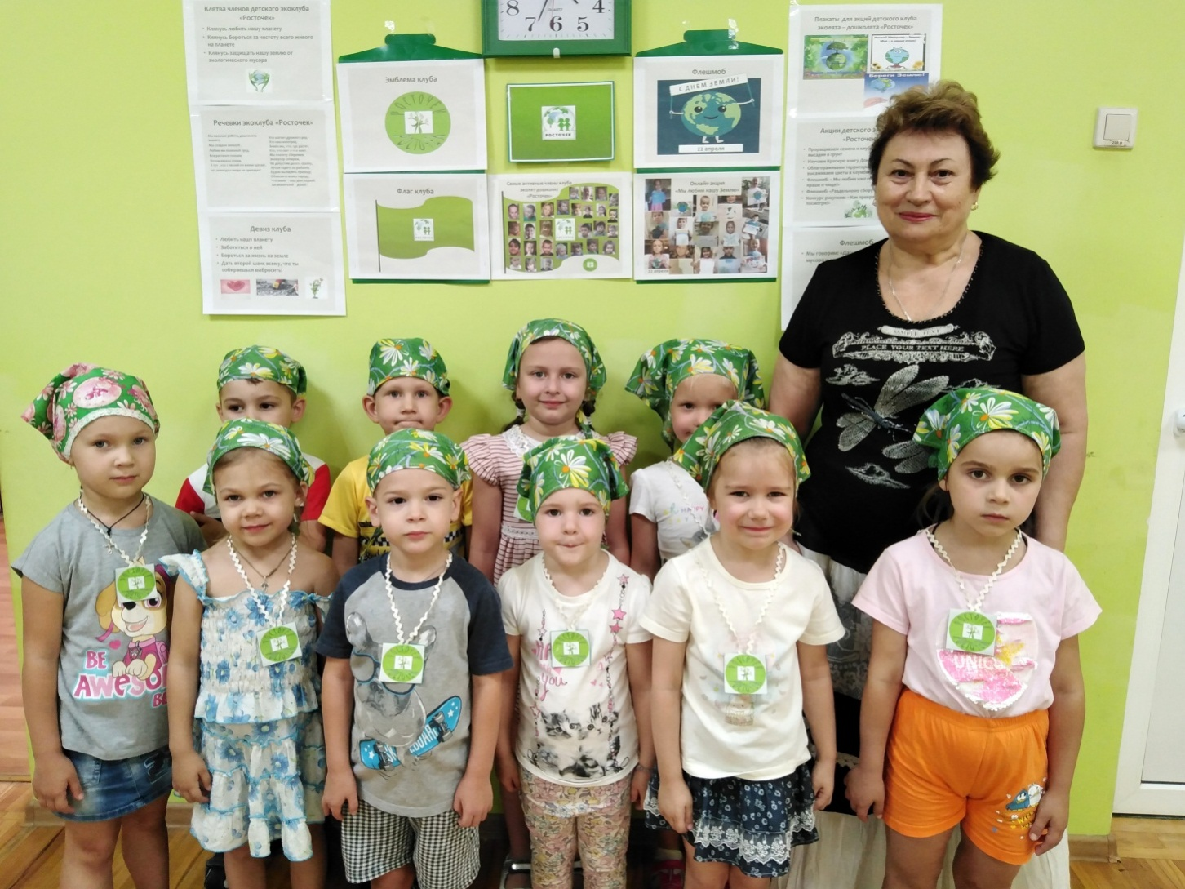
Это члены нашего клуба эколят – дошколят «Росточек»

Slide 7
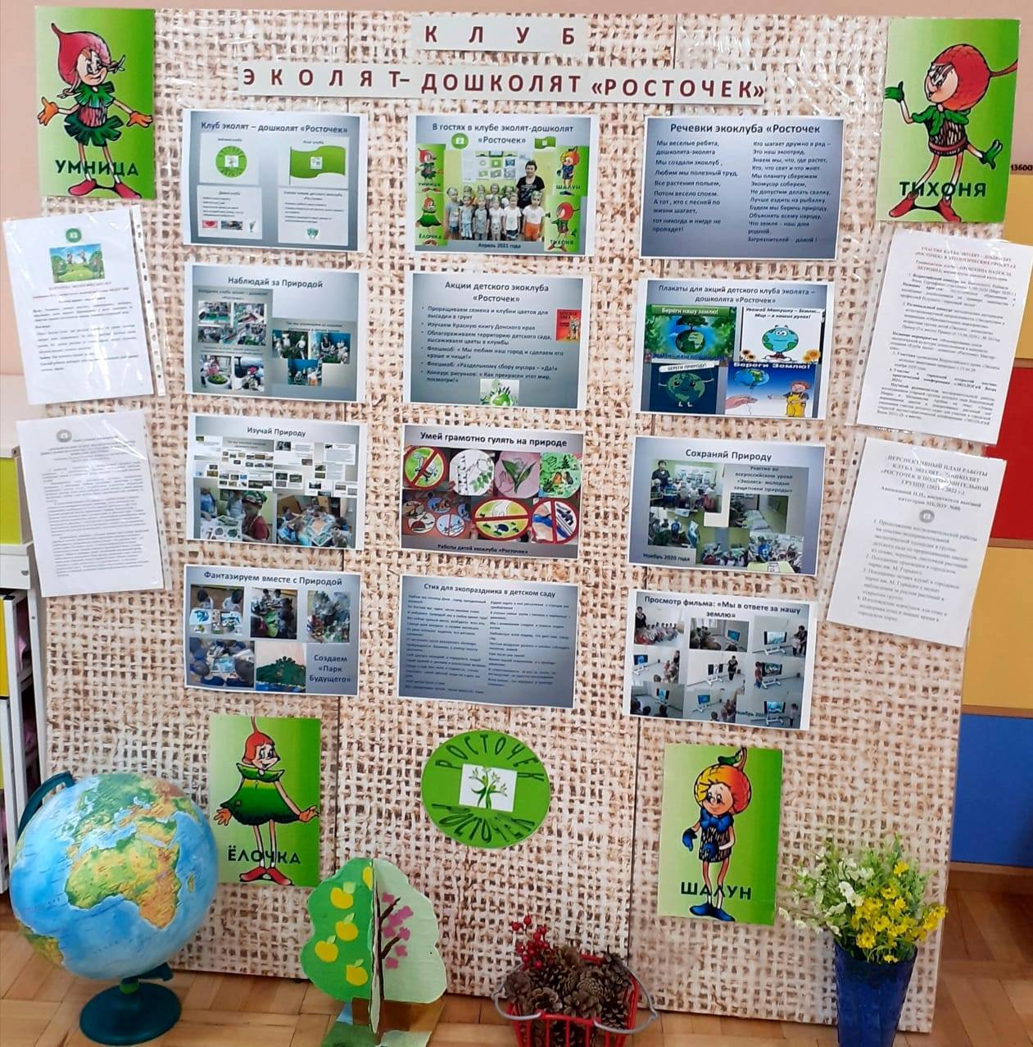
Так мы решили оформить стенд нашего клуба эколят - дошколят «Росточек»

Slide 8




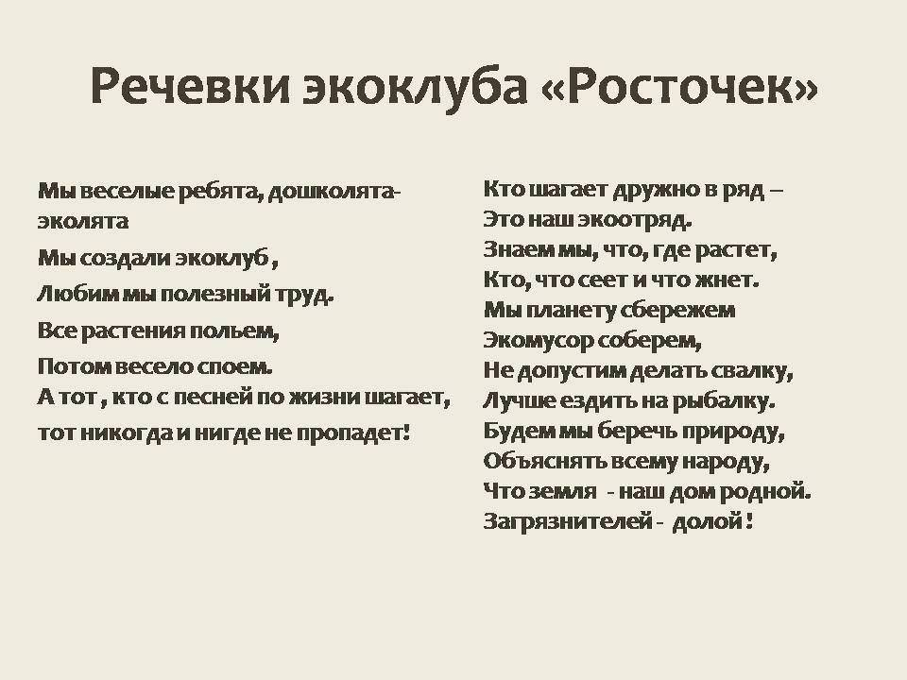
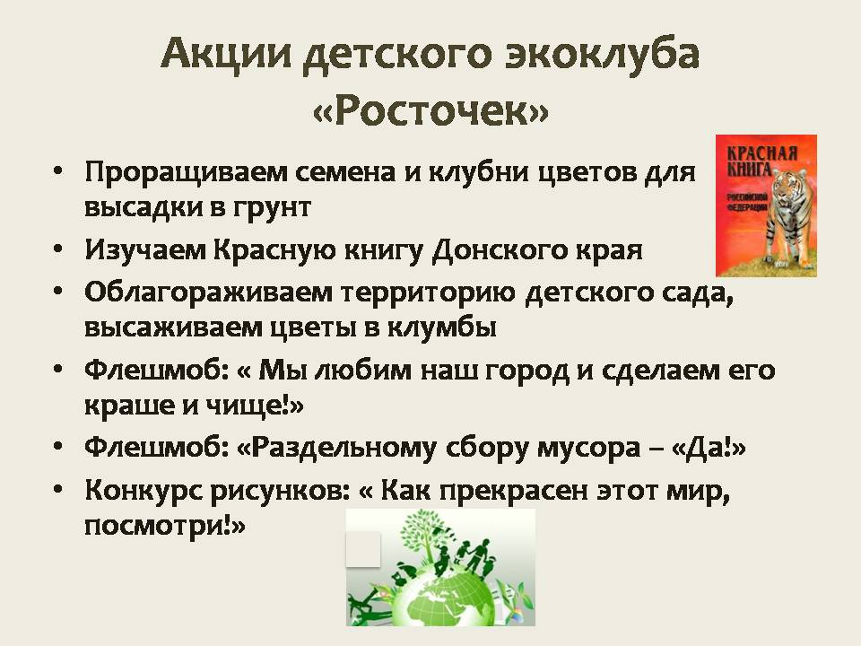
Символика и добрые дела клуба

Slide 9

Плакаты для акций детского клуба эколята – дошколята «Росточек»

Slide 10

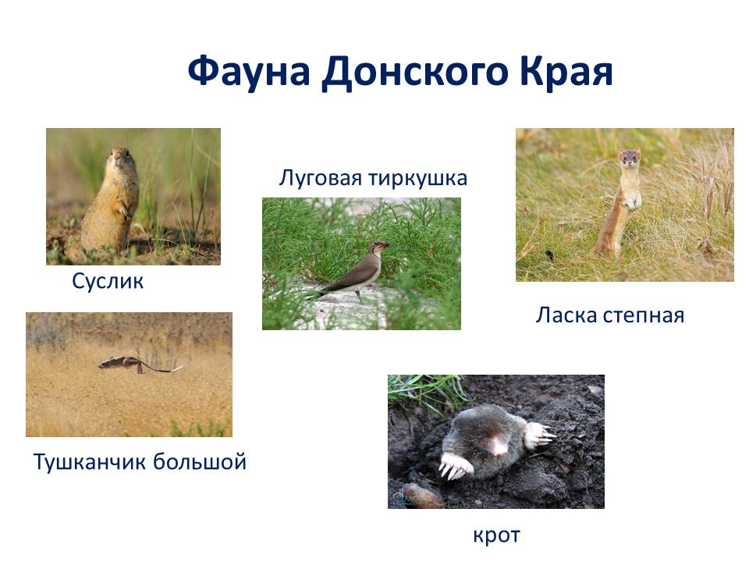
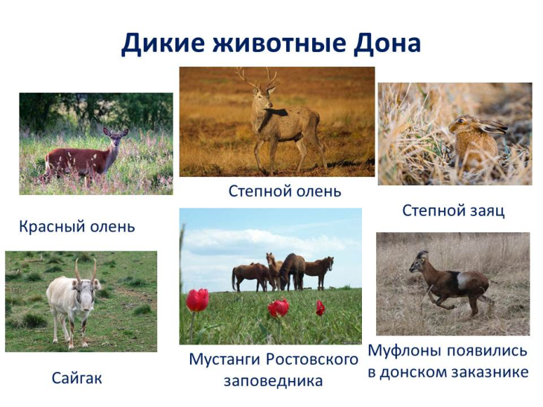
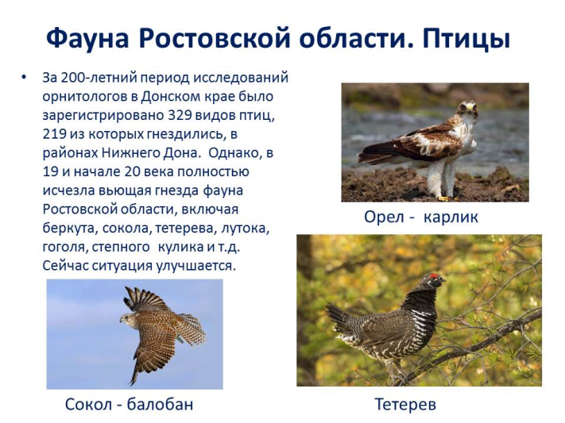
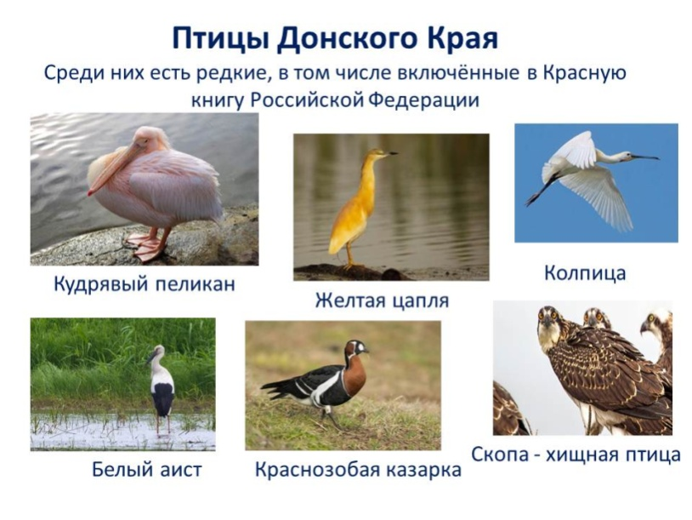
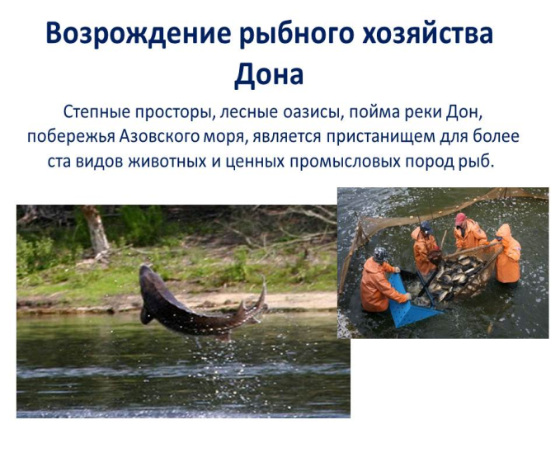
Так мы изучаем природу Донского края

Slide 11

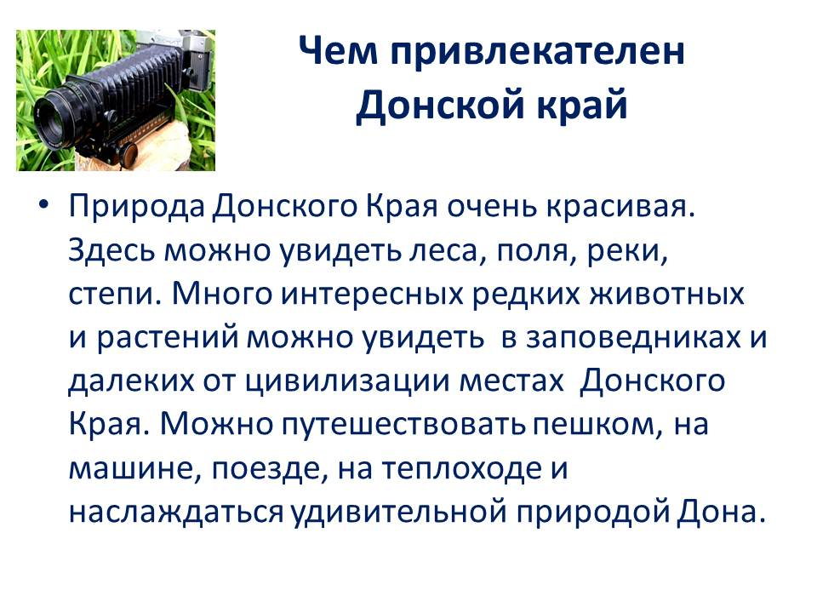
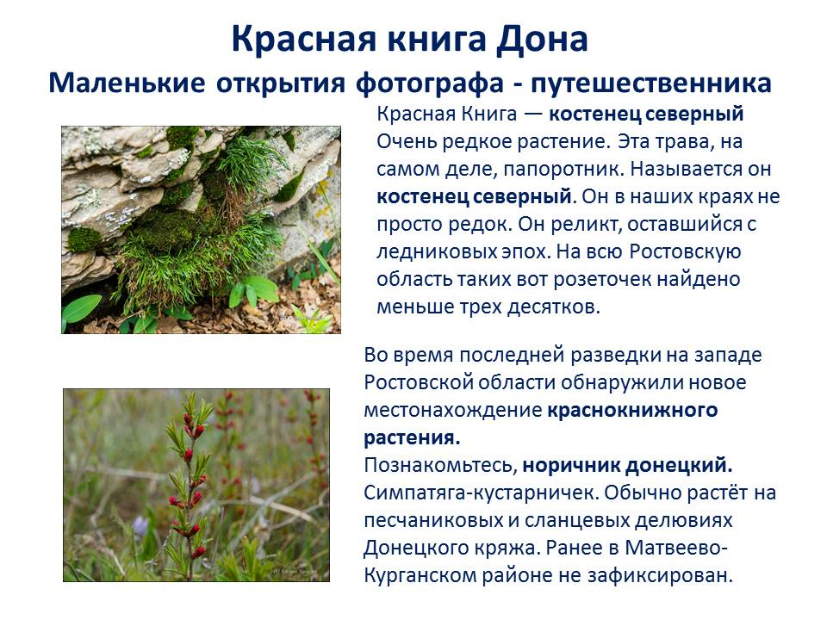
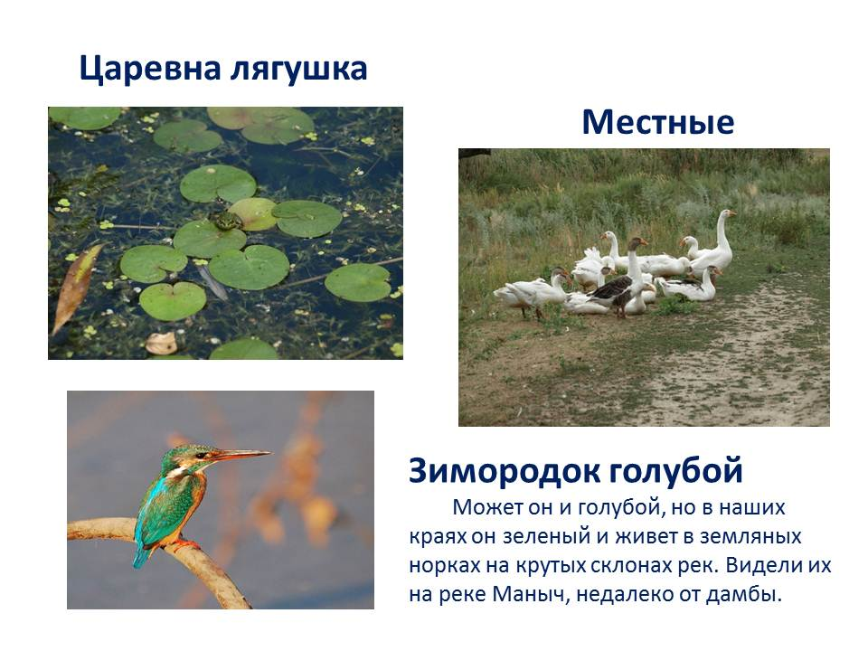
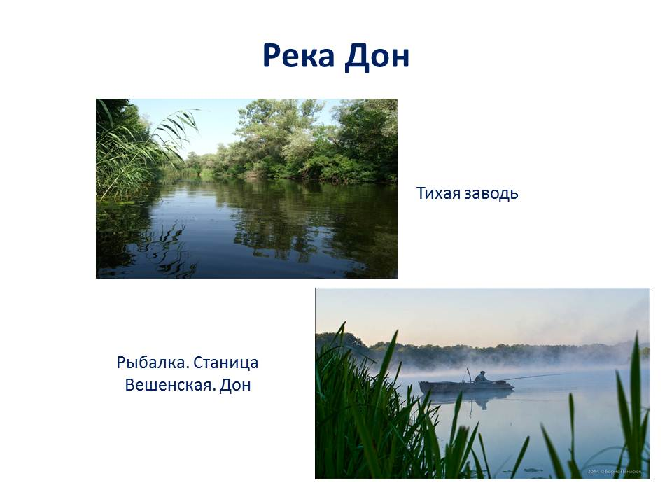
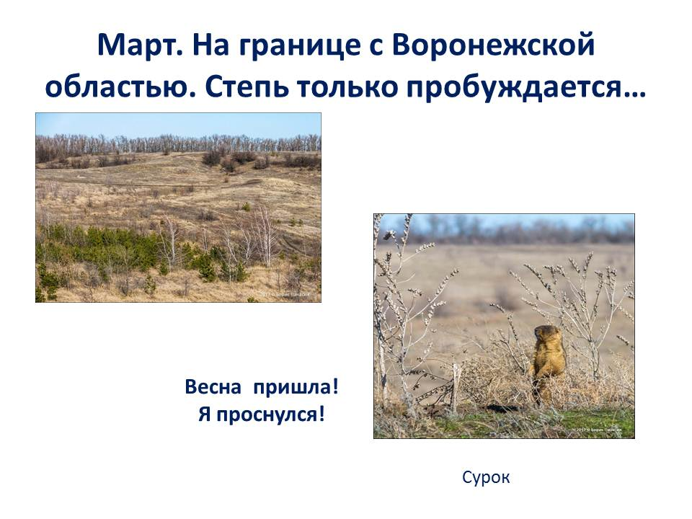

Slide 12
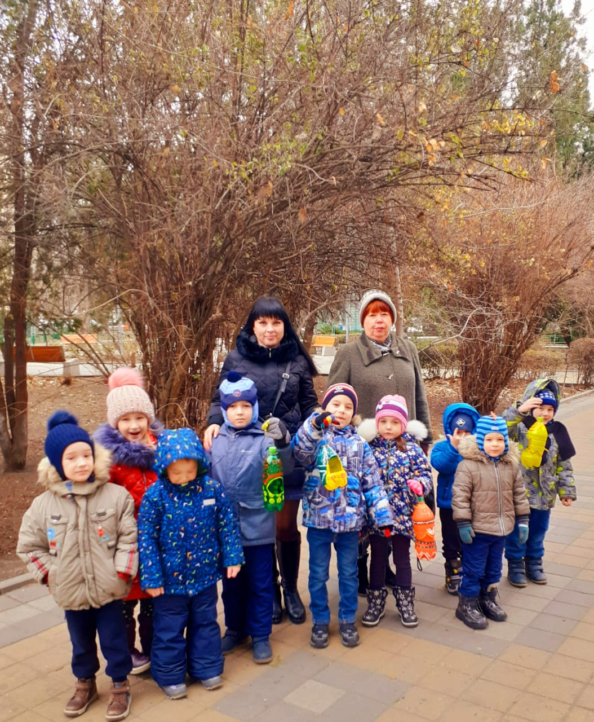
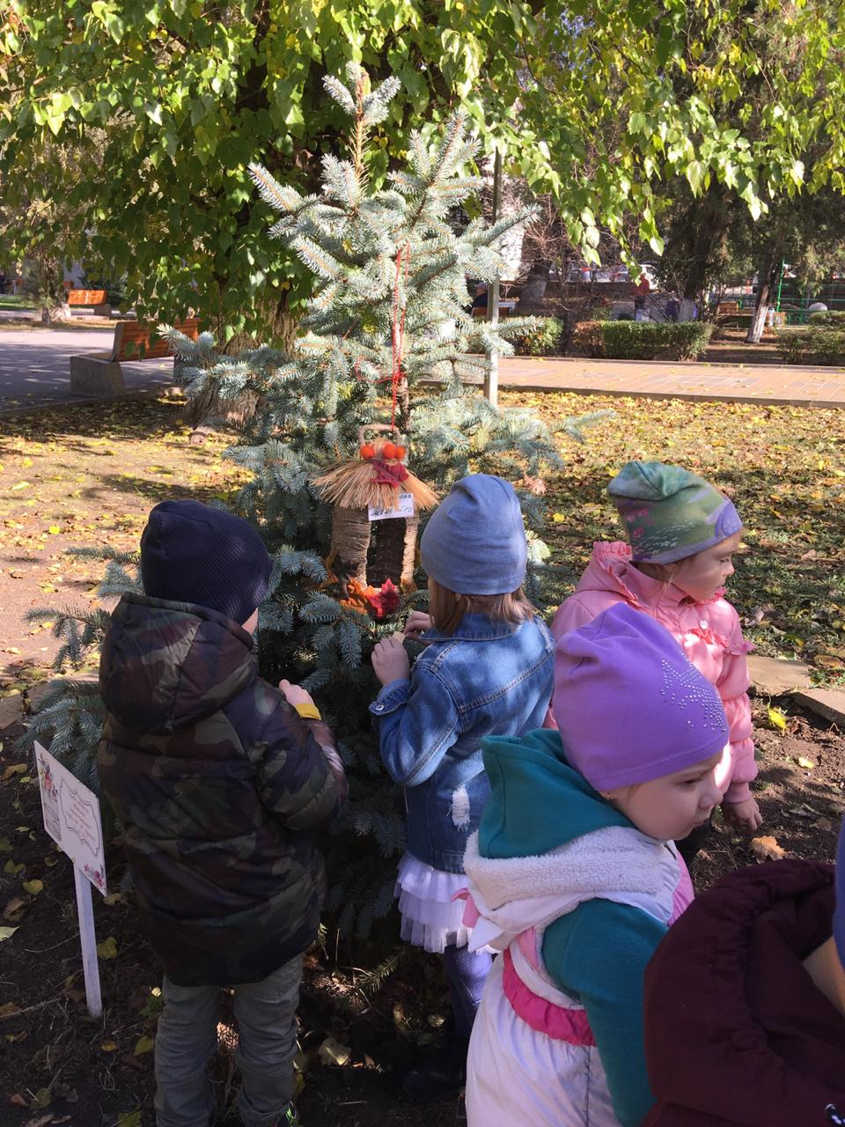
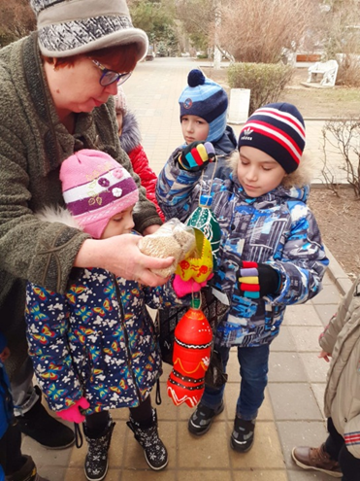
Чему нас научила экскурсия в городской парк
Мы увидели как работники парка подготовили растения к зиме: одни - прикопали землей, другие, наиболее теплолюбивые, перенесли в зимнюю оранжерею.
Мы развесили кормушки для птиц и покормили их.

Slide 13
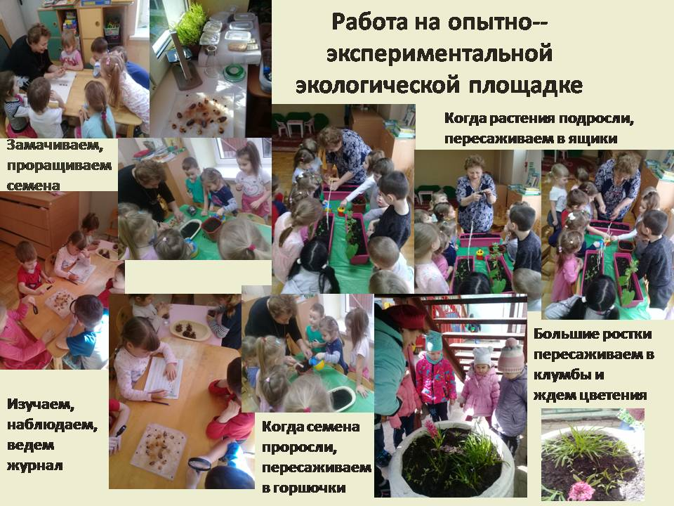
Наша исследовательская работа:
«Как прорастить семена цветов для озеленения участка детского сада»

Slide 14
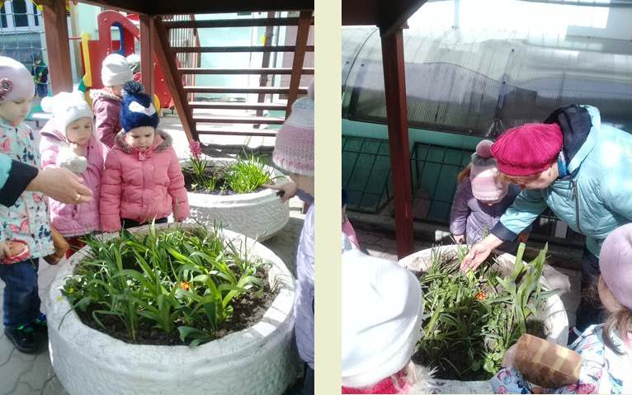
Смотрим на итоги нашей работы по проращиванию семян и клубней цветов

Slide 15
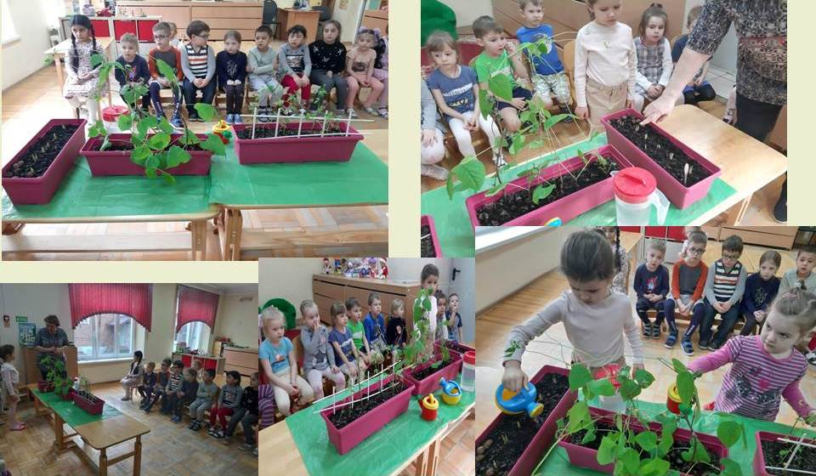
Фоторепортаж заседаниий клуба эколят – дошколят «Росточек»

Slide 16
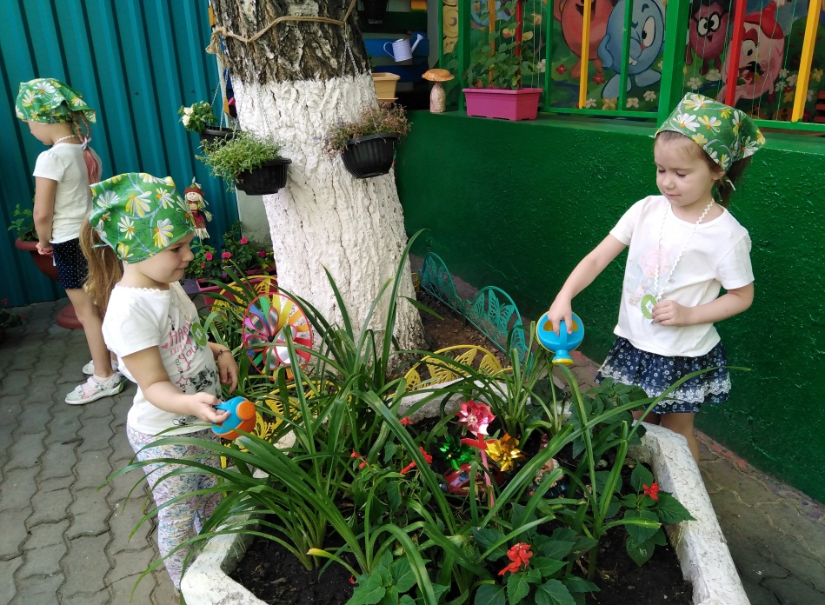
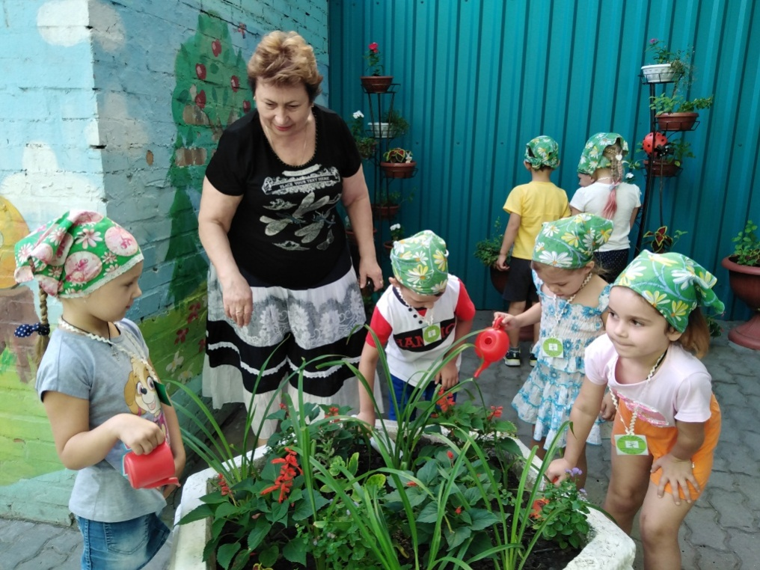
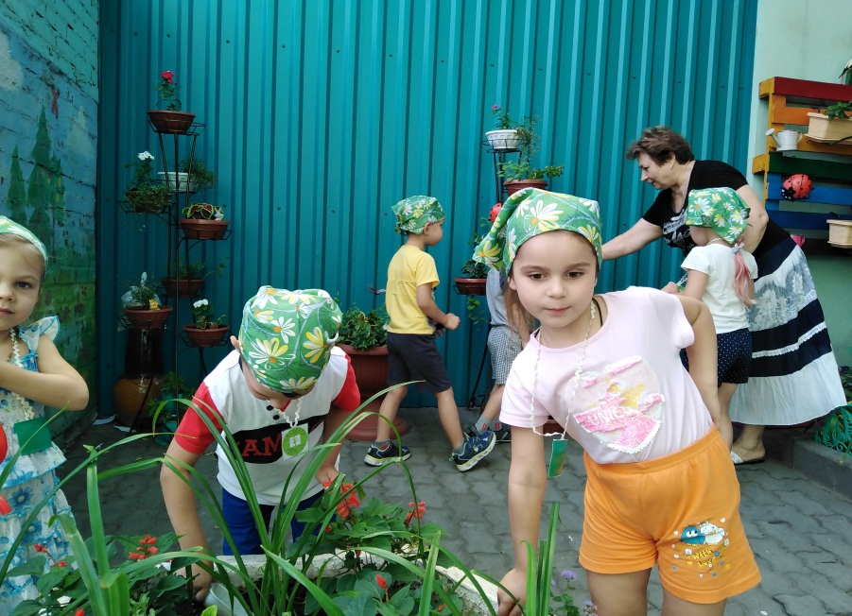
Так мы ухаживаем за нашими растениями в летнее время
Мы наслаждаемся результатами нашего кропотливого
труда.
Мы изучили весь процесс
выращивания растений, начиная
с высаживания маленького семечка или клубня растения в грунт, правил полива маленьких росточков, до ухаживания уже за взрослыми растениями и цветами.

Slide 17
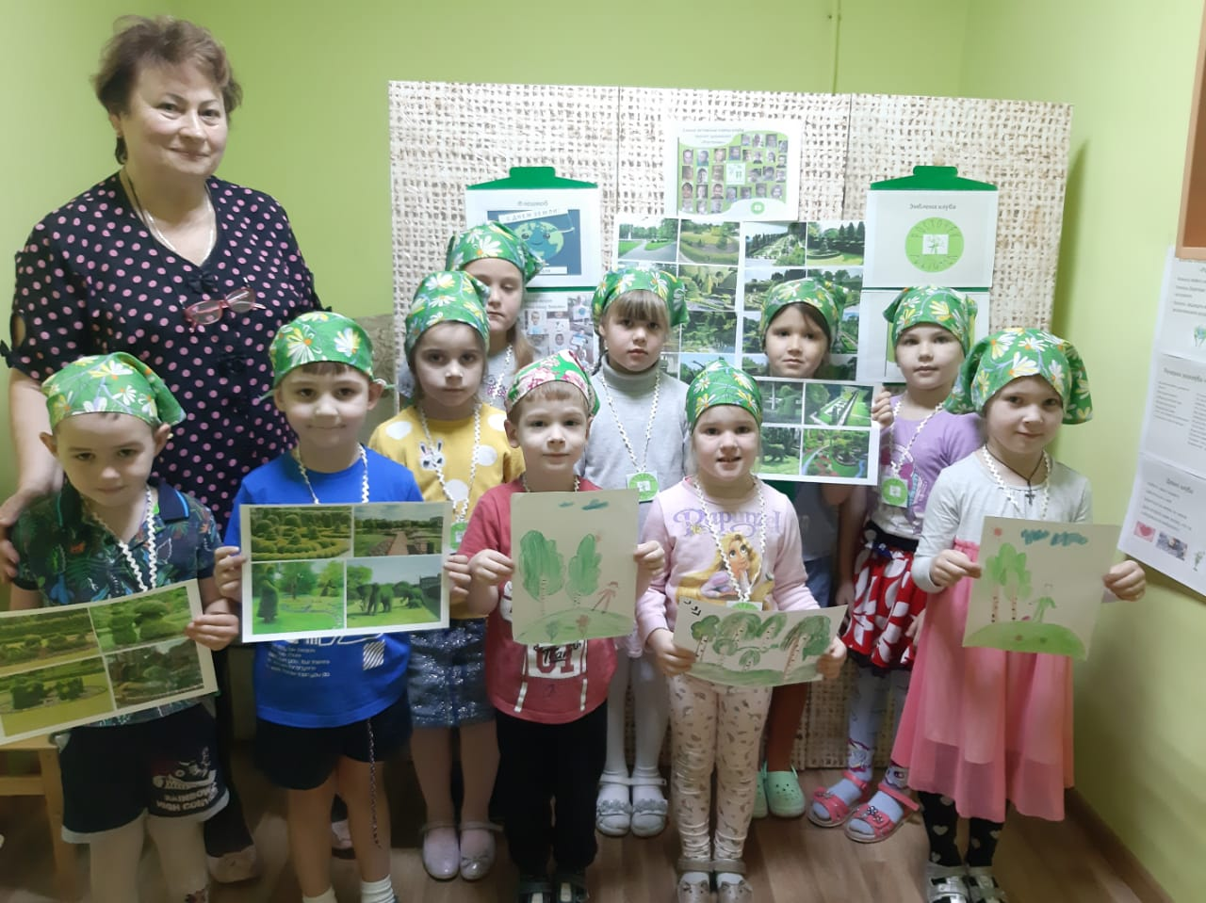
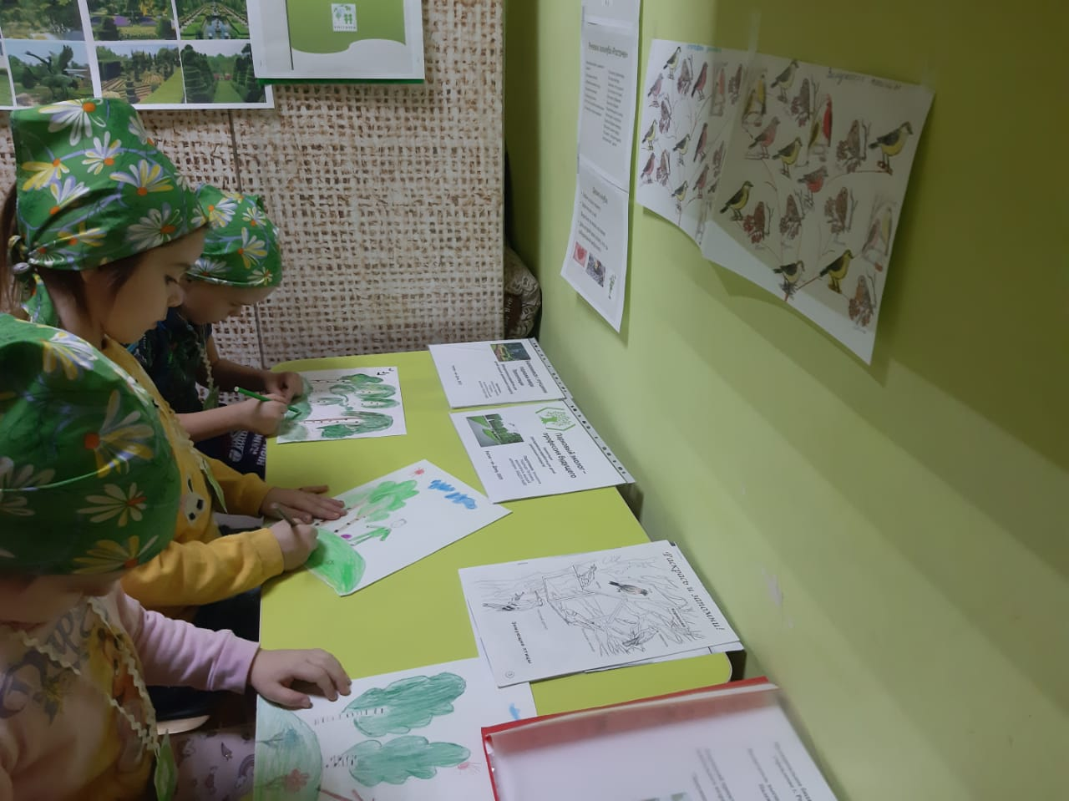
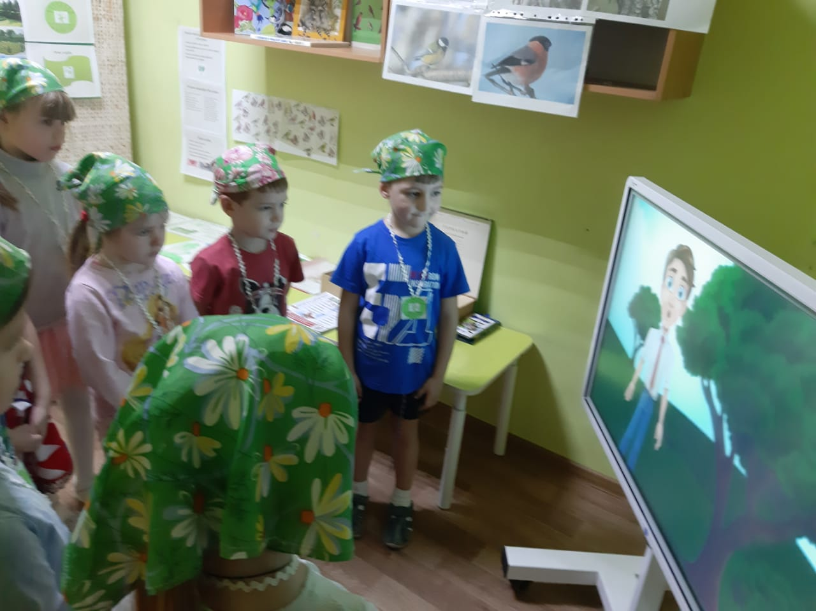
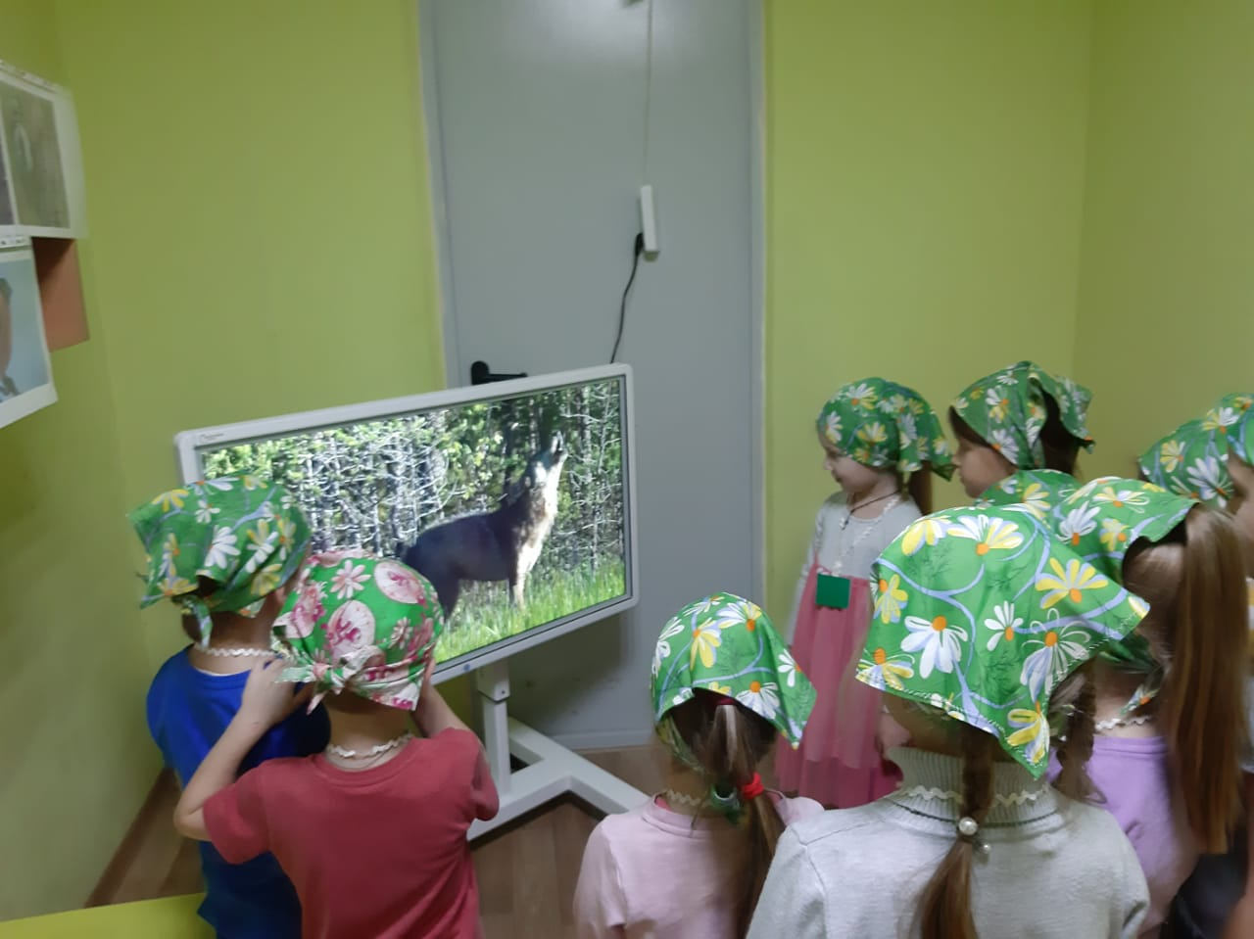
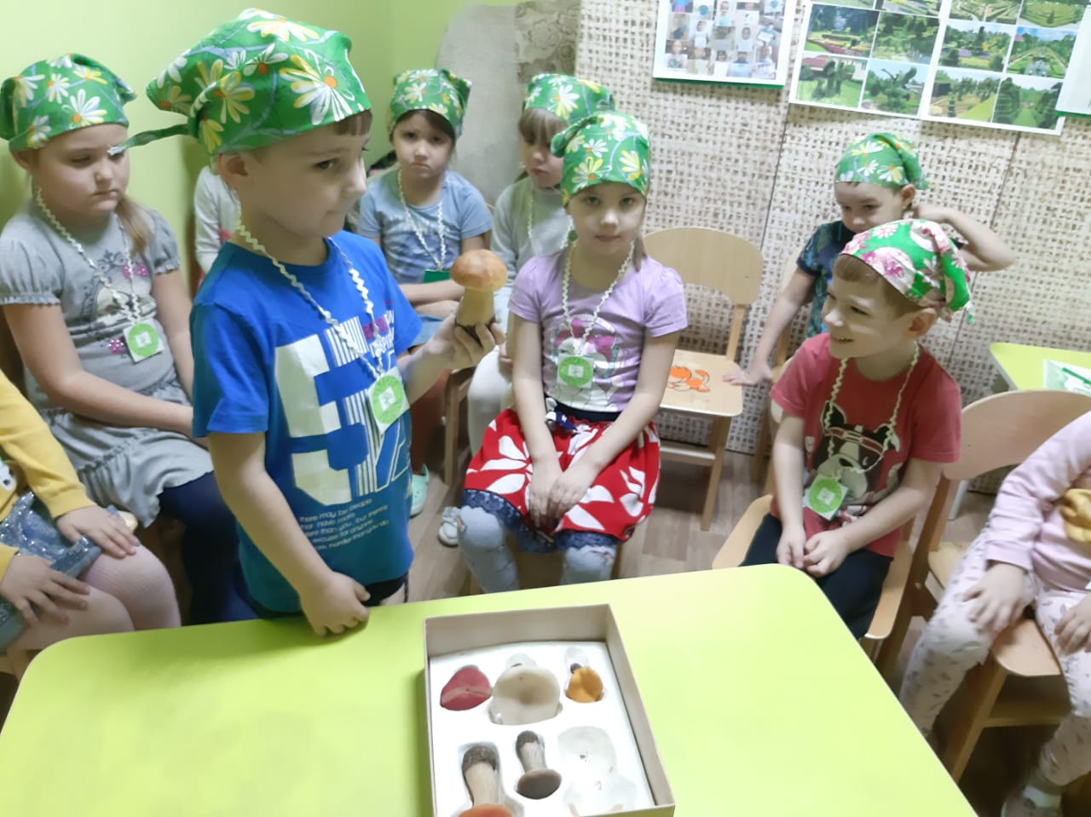
Участие во всероссийском уроке «Эколята- молодые защитники природы»
Мы общаемся с дошкольниками всей России, т.к. регулярно принимаем участие во Всероссийских акциях и конкурсах.

Slide 18
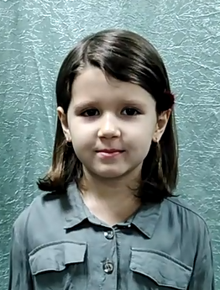
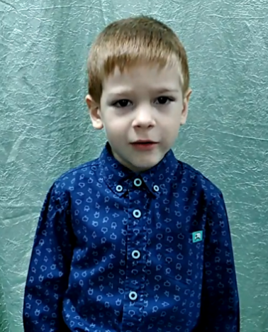
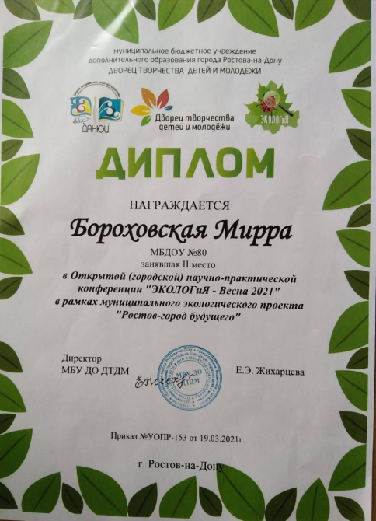
Участие в Открытой (городской) научно - практической конференции «ЭКОЛОГиЯ – Весна 2021»
Ребята, а вы знаете, что два наших воспитанника - Бороховская Мирра и Мельников Артём принимали участие в Открытой (городской) научно - практической конференции «ЭКОЛОГиЯ – Весна 2021». Они провели исследовательская работу на тему: «Этапы выращивания цветов и декоративных растений для озеленения участка детского сада» и заняли 2-е место по результатам конкурсных работ конференции.
Мы очень гордимся их успехами.

Slide 19

Заключение
Дети, наше занятие завершилось. Вы меня убедили в том, что все вы любите природу и бережно ее охраняете, знаете как себя вести в парке, лесу, на отдыхе за городом. Вы познакомились с работой клуба эколят- дошколят «Росточек» и его полезными делами, увидели, как нужно работать в команде и помогать друг другу, чтобы достичь хороших результатов.
Надеюсь, что вам было интересно и вы сможете рассказать о нашем клубе дома, родителям и друзьям. Вы всегда будете помнить о том, как важно сохранить нашу планету здоровой, чистой, зеленой, а жизнь на Земле радостной в гармонии с природой и друг другом.
Мы вместе с членами экоклуба «Росточек» приглашаем вас стать членами нашего клуба и принимать активное участие в его работе.
Нас ждут большие дела!

Slide 20
СПАСИБО ЗА ВНИМАНИЕ!
Любим мы столицу Дона , город праздничный, зеленый.
По Ростову мы идем, песни звонкие поем.
И любуемся природой мы в любое время года!
Мы с вниманием следим и помочь людям хотим
Любоваться всем подряд, что дает нам город – сад,
Чистым воздухом дышать и законы соблюдать , экологии живой.
Нам несет она покой ,
Жизни нашей сохранение и к природе уважение,
И ответственность за все: за тепло , за восхищение , за простое наслаждение
Всем вокруг , что окружает и природу сохраняет…
( Это стихотворение мы использовали при организации экопраздника в детском саду)

Slide 21
Ресурсы
Аношкина Н.П. Формирование и развитие экологической культуры дошкольников в условиях детского сада. 14.02.2019 г. http://pedagogcentr.ru/publication /3/33/4481
Аношкина Н.П. Природа Донского края – Возрождение
(Методическая разработка для детей старшего дошкольного возраста)
Сайт: «Гранд-Содружество». Ступени Мастерства. Сроки проведения конкурса: 8.08.2019-8.09.2019
Аношкина Н.П. Путешествуем по Донскому Краю
(Методическая разработка для детей дошкольного возраста)
Сайт: «Гранд-Содружество». Ступени Мастерства. Сроки проведения конкурса: 8.08.2019-8.09.2019
Аношкина Н.П. Экологическое образование и воспитание дошкольников на примере знакомства с профессией будущего - парковый эколог (9.01.2020 г.)
http://pedagogcentr.ru/publication /3/334/5163
Аношкина Н.П. Клуб эколят – дошколят «Росточек».Презентация – Мастер – класс. Педагогика XXI век. № диплома 44458. 28.04.2020 г. http://pedagogcentr.ru
Природа донского края. Научно-популярные статьи и очерки. Издание второе, доработанное и исправленное. Ростов, Кн. изд-во, 1978. 208 с. с ил.

